Slide 1
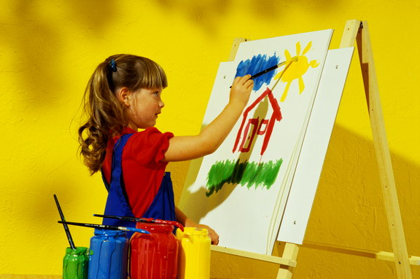
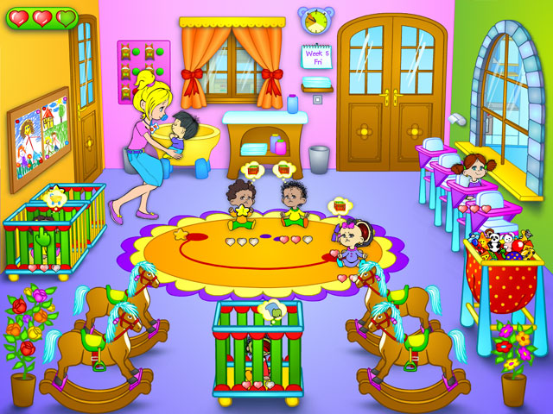
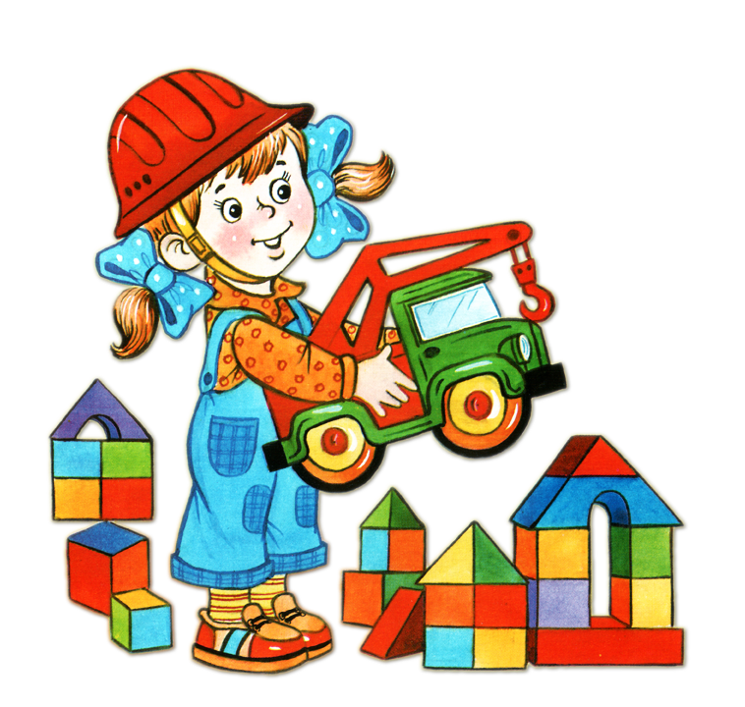
Детский дизайн

Slide 2
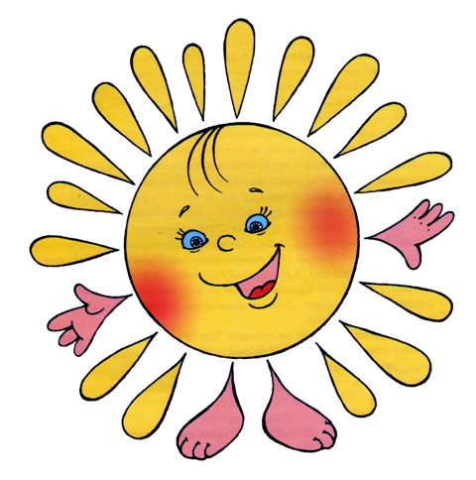
« Творчество- это не удел только гениев, создавших великие художественные произведения. Творчество существует везде, где человек воображает, комбинирует, создает что- либо новое».
Л.С. Выготский

Slide 3
Детский дизайн, что же это:
Детский дизайн – новая художественно-продуктивная деятельность, которая понимается как проектное мышление самого широкого диапазона.

Slide 4
Главное для дизайнера
фантазия
воображение
нестандартность мышления
умение сочетать цвет и форму

Slide 5
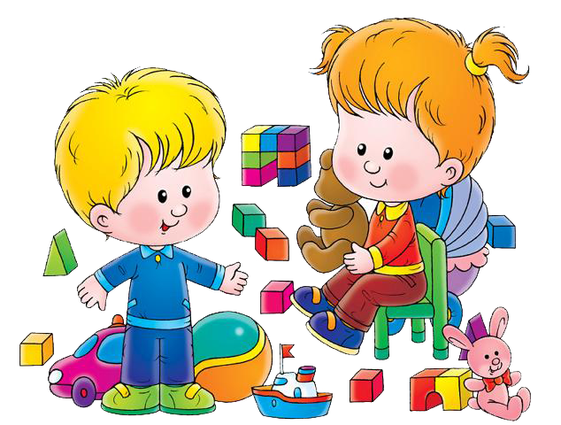
Дизайн - деятельность
это особый вид художественной деятельности, объединяющий в себе различные виды творчества: рисование, лепка, аппликация, конструирование, художественный труд

Slide 6
Различия между дизайном и художественным трудом:
детская продукция после художественно-дидактических занятий складываемая в папки и коробки и далее не востребованная
“детский дизайн” связан с декоративной деятельностью самого ребенка по благоустройству окружающей его предметно-пространственной среды.

Slide 7
Г. Н. Пантелеев выделяет типы и виды детского дизайна.
Типов детского дизайна он выделяет три:
I. Плоскостной (аппликативно-графический)
II. Объемный (предметно-декоративный)
III. Пространственный (архитектурно-художественный).
По каждому типу осуществляется три направления деятельности (виды детского дизайна).
a) декорирование
Это могут быть: игровые детали и элементы сюжетно-тематических, сказочно-волшебных и орнаментальных композиций.
b) «дизайн одежды»
Предполагает ознакомление детей с культурой одежды и некоторыми доступными дошкольникам способами создания рисунков - эскизов, фасонов и декоративной отделки платья
c) декоративно-пространственный дизайн
Ориентирует внимание детей на декоративном оформлении интерьера, облика зданий и ландшафта, на эстетизацию кукольно-игрового пространства, интерьеров групповых комнат, помещений к праздничным утренникам детского сада.

Slide 8
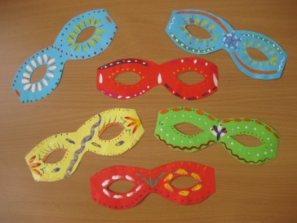
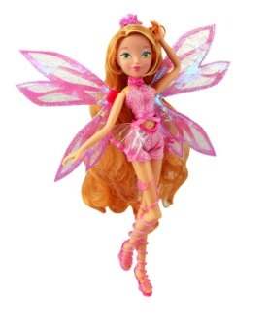
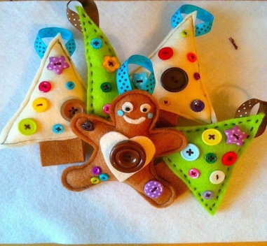
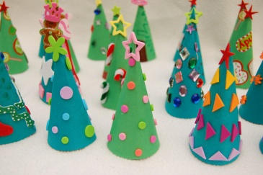
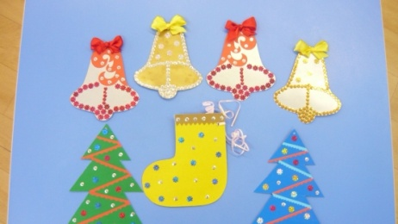
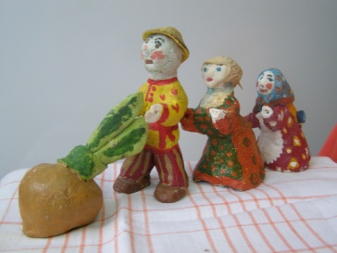
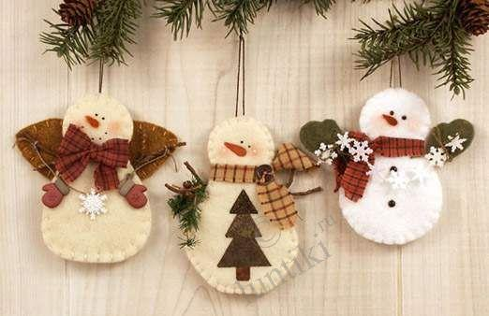
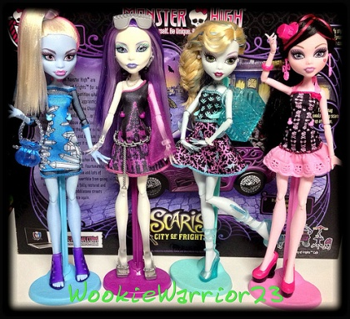
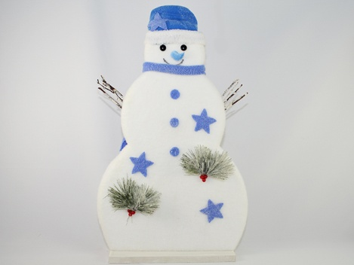
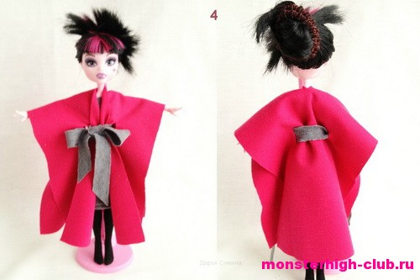
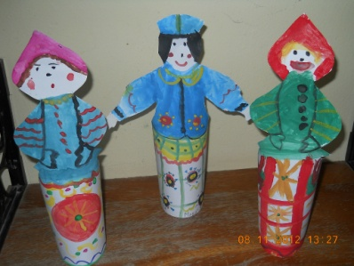
Типы и виды дизайна
Плоскостной
Объемный
Пространственный
Декорирование
Декоративно-пространственный
Дизайн одежды

Slide 9
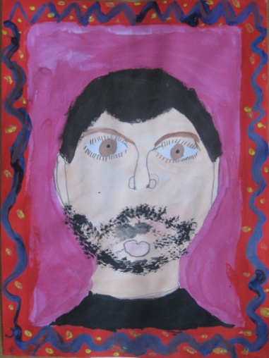
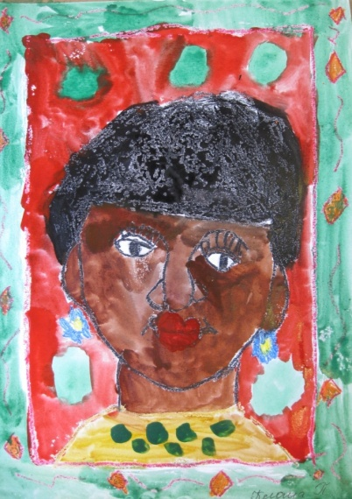
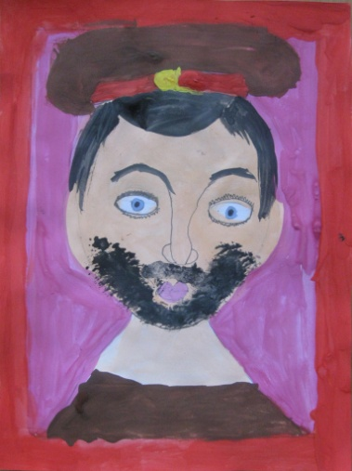
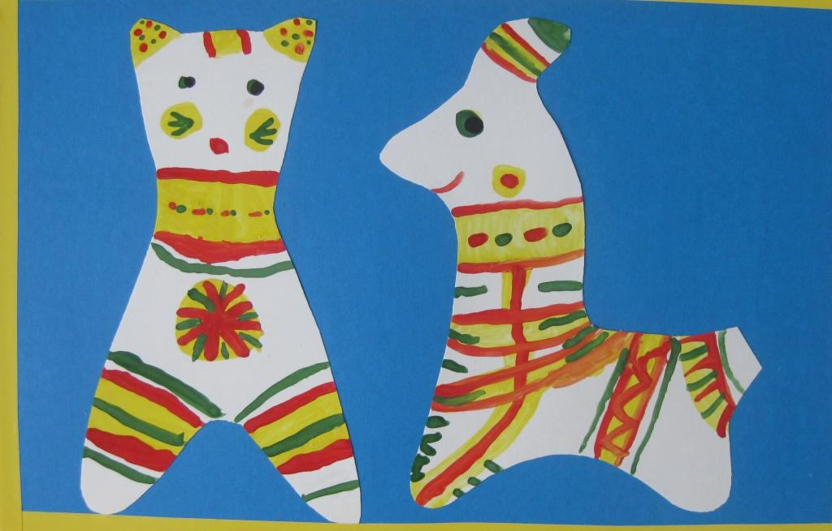
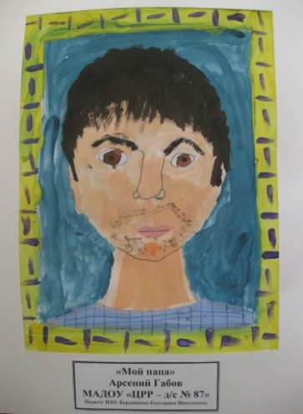
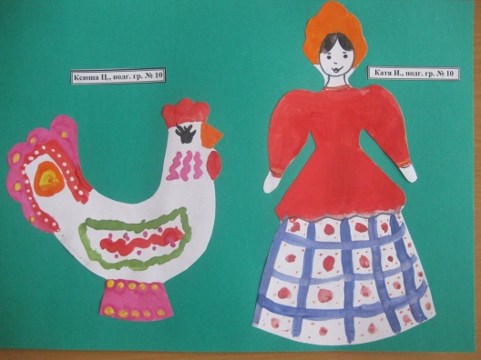
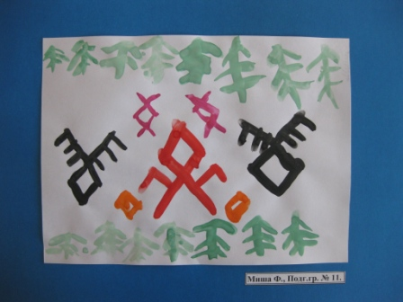
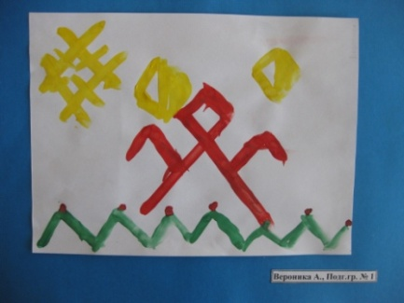
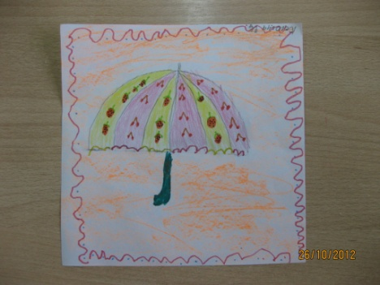
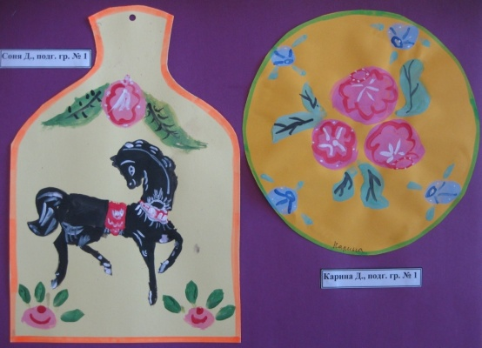
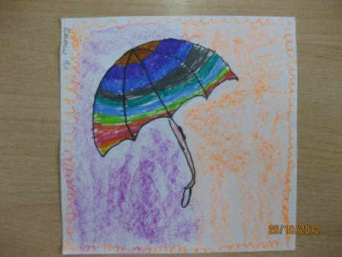
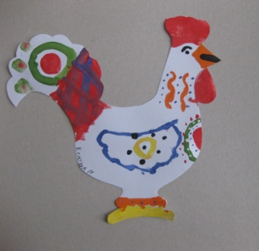
декорирование

Slide 10
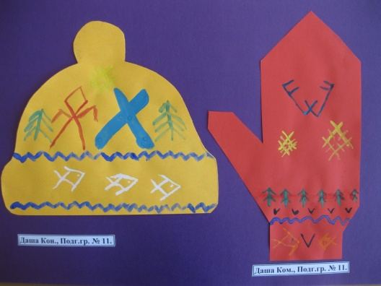
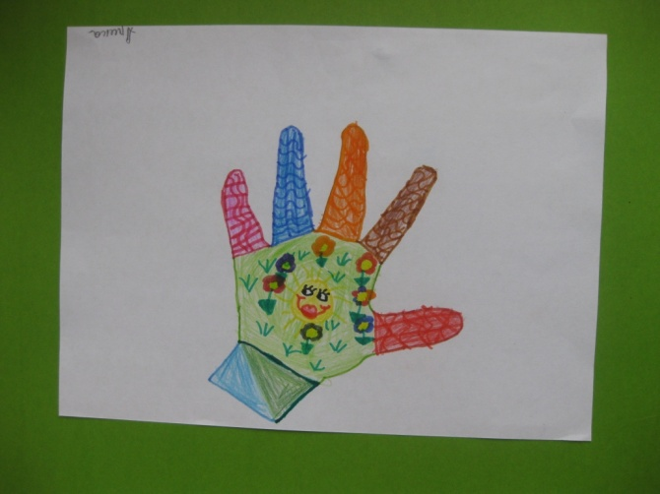
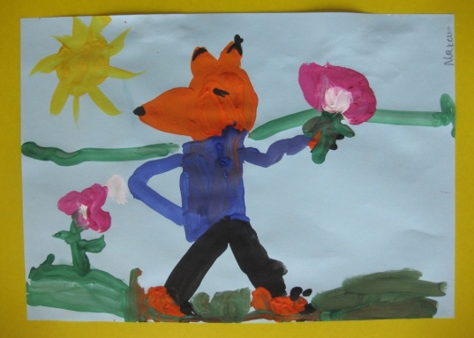
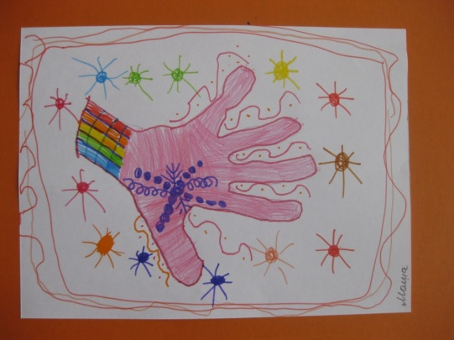
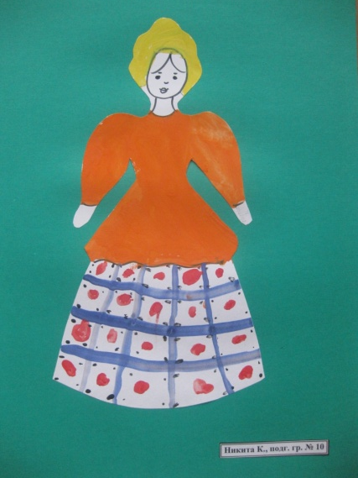
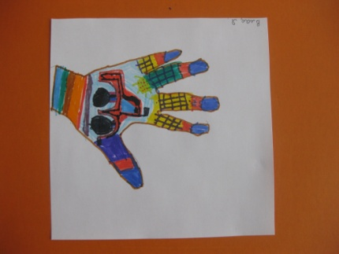
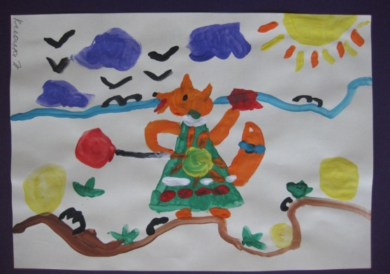
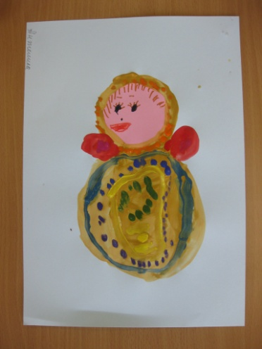
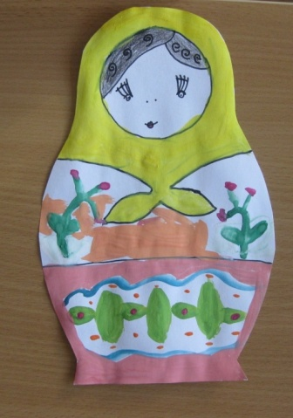
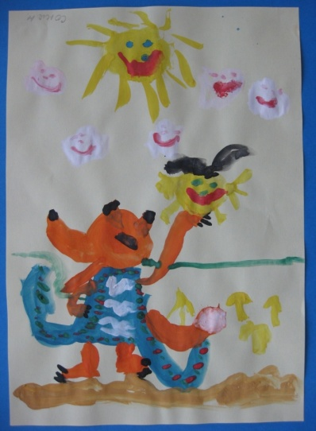
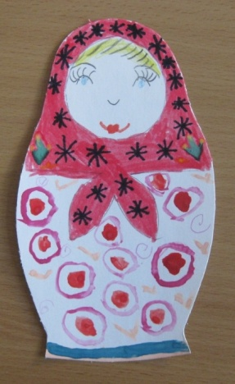
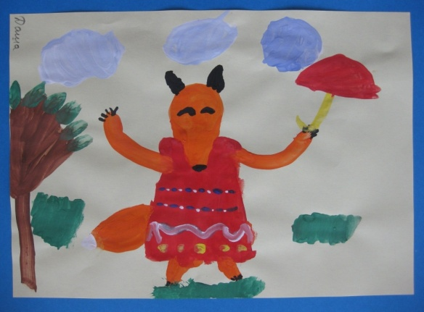
Дизайн одежды

Slide 11
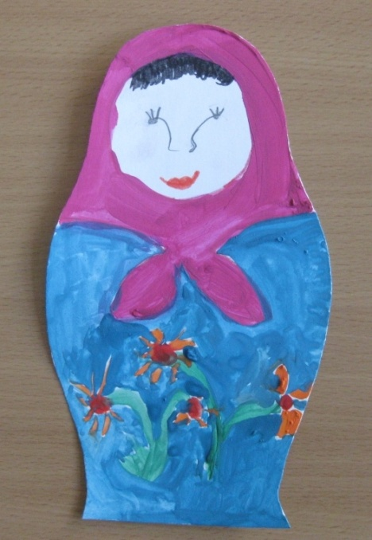
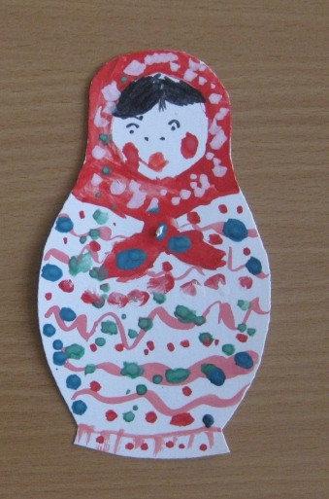
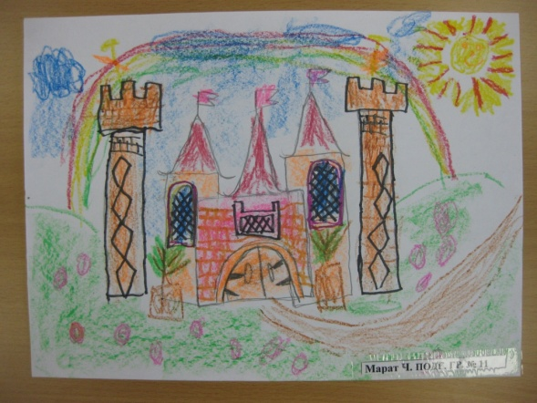
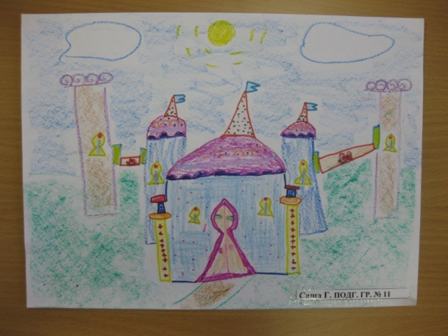
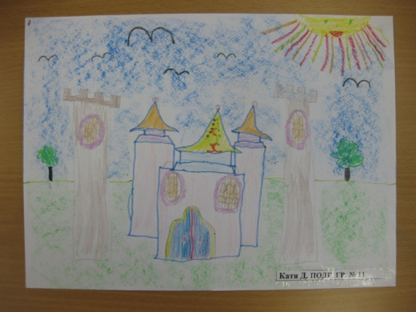
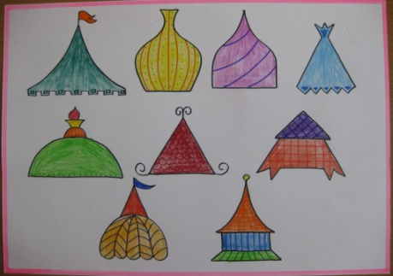
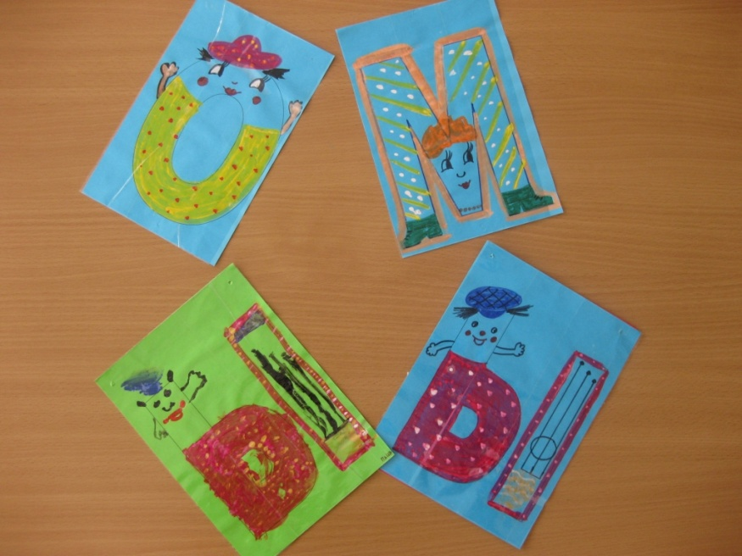
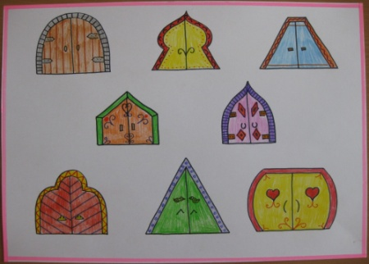
Декоративно - пространственный

Slide 12
Занятия дизайн –
деятельностью призваны воздействовать на ум, волю, чувства детей, побуждать их к творческому самовыражению, состоянию эмоционального комфорта, ощущения радости детства в различных видах художественно-творческой деятельности с применением нетрадиционных техник

Slide 13
Основная цель
– приобщение детей к творчеству, развитие умения видеть мир глазами художника, формирование наблюдательности и внимательности, развитие нестандартного мышления, фантазии ,воображения, раскрытие личности ребенка, его индивидуальности, ознакомление с основами дизайнерской деятельности.

Slide 14
Почему так актуальны занятия дизайн - деятельностью старших дошкольников?
развивается наглядно-образное мышление; художественный и эстетический вкус, чувство стиля;
развивается художественное восприятие окружающего мира, воображение, фантазия, творческое мышление;
повышается эстетическая культура детей;
развивается познавательная активность, мелкая моторика, пространственное ориентирование, восприятие;
получение навыков работы с различными материалами;
формирование проектной культуры у детей и воспитание грамотного потребителя.

Slide 15
Какие же техники использовать?
коллаж, тестопластика, оригами, квиллинг, папье-маше, скрапбукинг, граттаж, декупаж, изонить и т.д.

Slide 16
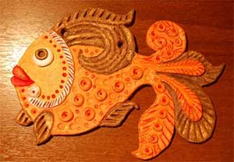
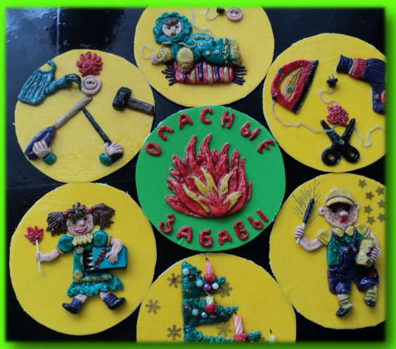
ТЕСТОПЛАСТИКА – ЭТО ЛЕПКА ИЗ СОЛЕНОГО ТЕСТА

Slide 17
Папье-маше - не только красивое французское название, но и очень простая, бюджетная техника изготовления различных поделок из кусочков бумаги. Заниматься таким творчеством в детском саду – одно удовольствие.

Slide 18
Скрапбукинг - это рукоделие, которое представляет собой разработку, создание и оформление альбомов, упаковочных коробок, рамок для картин и фотографий, а также подарочных открыток.

Slide 19
Оригами для детей - это аппликация, которая будет с одной стороны и интересна детям, а с другой стороны и сложна. Оригами для детей позволяет не только отвлечь ребенка от чего-либо, но еще и развивает ловкость рук ребят.

Slide 20
Квиллинг - это искусство бумагокручения

Slide 21
изонить — увлекательное занятие не только для взрослых, но и для детей. На первый взгляд, кажется, что эта техника очень сложная, на самом деле нужно просто усвоить закономерность и все будет отлично получаться.

Slide 23
техника граттаж в переводе с французского означает «процарапывание»

Slide 24
Декупаж – очень популярная современная техника декорирования различных предметов: от небольших тарелочек и вазочек до вместительных комодов и шкафов. Техника декупажа не очень сложна, но в ней есть приемы, требующие определенных навыков и умений

Slide 25
Коллаж очень интересная техника она может объединять в себе большинство нетрадиционных техник, в коллаже можно использовать и тестопластику, и граттаж, и изонить, и квиллинг, и многое другое все зависит от того насколько богата ваша фантазия.

Slide 26
Список литературы

Slide 29
Лыкова И. Чудо-писанки – шедевры миниатюрной живописи// Дошкольное воспитание. – 2007. - № 3. – С. 46-52.
И.А.Лыкова « Художественный труд в детском саду»
Лыкова И.А. Дизайн-деятельность в современном мире и дошкольном образовании
И.В.Новикова «Аппликация из природных материалов в детском саду»
Пантелеев Г. Детский дизайн. – М.: КАРАПУЗ-ДИДАКТИКА, 2006. – 192 с., ил.
Парамонова Т. Лоскутный стиль// Обруч: образование, ребенок, ученик. – 2006. - № 3. – С. 34-36.
Ярыгина А. Графический дизайн// Дошкольное воспитание. – 2005. - № 2. – С. 35-41.
Ярыгина А. Дети и дизайн: фитодизайн, флористика, аранжировки из природных материалов// Дошкольное воспитание. – 2006. - № 2. – С. 65-71.
Милева Е.К. Детский дизайн в контексте специфики дизайна как вида искусства и истории его развития
Милева Е.К., Динкова Г. Летняя дизайнерская мастерская
Вербенец А.М., Базикало С.В., Игнатенко Е.Е. Особенности и условия развития дизайн-деятельности старших дошкольников
Махотина Е.Н. Представления старших дошкольников о дизайне и профессии дизайнера
Ческидова И.Б. Приобщение дошкольников к дизайнерской деятельности в процессе ознакомления с народным декоративно-прикладным искусством
Лаврентьева И.А. Театральный дизайн в детском саду
Котлякова Т.А., Мирная Ю.А. Развитие дизайнерского творчества детей в лепке
Сибиркина Е.Н. Многообразие художественных материалов в детской дизайнерской деятельности

